Slide 1
Qunit
Môn học Ứng dụng phân tán
1412274 – Nguyễn Hoàng Kim
1412316 – Đặng nhật Minh

Slide 2

Giới thiệu
QUnit là 1 framework dùng để kiểm thử đơn vị (Unit Testing) mạnh, dễ sử dụng.
Kiểm thử đơn vị là gì?
Kiểm thử đơn vị là 1 phương pháp kiểm thử phần mềm, công việc chính là kiểm thử chức năng, cụ thể là các thành phần trong chức năng 1 cách riêng biệt với nhau.

Slide 3
Giới thiệu
Kiểm thử đơn vị dùng để làm gì?
Đảm bảo các thành phần của chức năng hoạt động độc lập với nhau, tìm kiếm bug, phát hiện hồi quy.
Thiết kế các thành phần trong phần mềm một cách tốt hơn.
Dùng để test jQuery, jQuery UI, jQuery Mobile.
Là 1 framework để kiểm tra các loại code Javascript và cả chính nó.
Hỗ trợ máy chủ và môi trường của máy client.
Thực hiện 1 trong các quy trình Agile phổ biến như TDD, BDD.

Slide 4
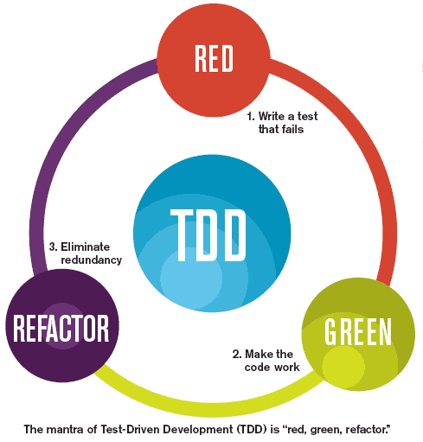
Giới thiệu
TDD(Test Driven Development) là gì?
Có thể được tạm hiểu là mô hình phát triển với trọng tâm hướng về việc kiểm thử.
TDD được xây dựng theo hai tiêu chí: Test-First (Kiểm thử trước) và Refactoring (Điều chỉnh mã nguồn) [1]. Trong đó, khi một yêu cầu phần mềm (requirement) được đặt ra:

Slide 5
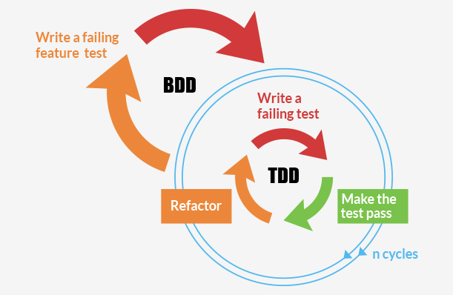
Giới thiệu
BDD(Behavior Driven Development) là gì?
Là sự mở rộng của TDD, tập trung vào phát triển phần mềm theo hướng hành vi.
Từ requirement các kịch bản test sẽ được viết trước dưới dạng ngôn ngữ tự nhiên dễ hiểu nhất sau đó mới thực hiện cài đặt source code đễ pass qua tất cả các stories đó.
Những kịch bản test này được viết dưới dạng các feature file.

Slide 6
Tính chất
Cài đặt đơn giản, không có yêu cầu gì nhiều.
Thực thi vừa đơn giản và vừa nhanh.
Cố định và dựa vào API nhưng có thể mở rộng.
Hoạt động được trên nhiều môi trường khác nhau.
Miễn phí.

Slide 7
Cài đặt
Cài đặt bằng nodejs:
Cài đặt global:
npm install -g qunitjs
Cài đặt cục bộ:
npm install --save-dev qunitjs
Tải trực tiếp 2 file vào folder có chứa file .html:
qunit-xxx.js
qunit-xxx.css

Slide 8
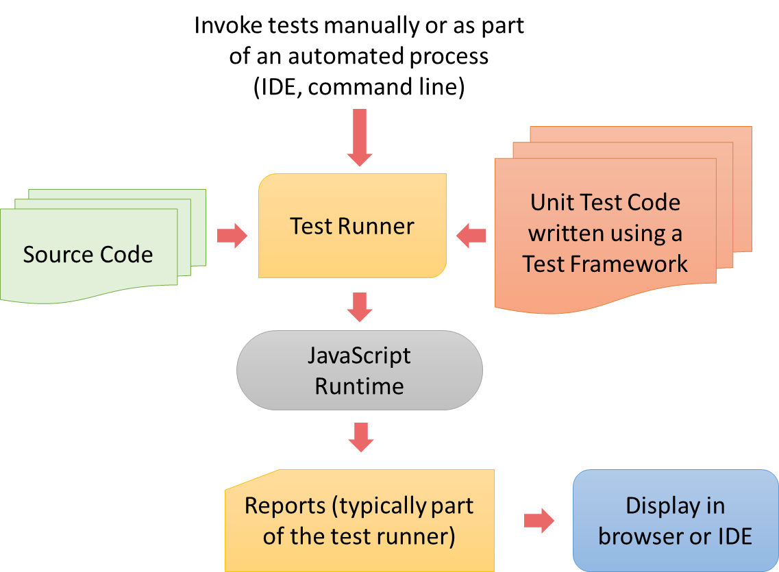
Nguyên tắc làm việc

Slide 9
các phương Thức chính
module: các test được nhóm lại theo 1 nhãn
only: tạo 1 test chạy riêng, ngăn các test khác thực thi
skip: tạo 1 test như 1 đối tượng bị bỏ qua
start: sử dụng để bắt đầu 1 tập test bất đồng bộ
test: thêm 1 test để thực thi
todo: thêm 1 test mà có ít nhất 1 khẳng định(assertion) không thành công khi thực thi

Slide 10
Assertions
async: đợi 1 test bất đồng bộ.
deepEqual: so sánh đệ quy sâu, các kiểu nguyên hàm, mảng, đối tượng, biểu thức, ngày tháng và các hàm.
equal: kiểm tra bằng không nghiêm ngặt.
expect: xác định có bao nhiêu khẳng định(assertion) dự kiến sẽ chạy trong test.
notDeepEqual: so sánh đệ quy sâu ngược, các kiểu nguyên hàm, mảng, đối tượng, biểu thức, ngày tháng và các hàm.
notEqual: kiểm tra không bằng không nghiêm ngặt.
notOk: kiểm tra luận lý. Thành công nếu tham số đầu tiên là sai.
notPropEqual: kiểm tra không bằng nghiêm ngặt đến thuộc tính của đối tượng.

Slide 11
Assertions
notStrictEqual: kiểm tra không bằng, nghiêm ngặt về giá trị.
ok: kiểm tra luận lý. Thành công nếu tham số đầu tiên là đúng.
propEqual: kiểm tra bằng, nghiêm ngặt đến thuộc tính của đối tượng.
pushResult: báo cáo kết quả của 1 khẳng định.
step: đánh dấu sự tiến triển trong 1 test cho trước.
strictEqual: kiểm tra bằng, nghiêm ngặt về giá trị.
throws: kiểm tra nếu lệnh gọi lại(callback) trả về 1 ngoại lệ và so sánh với lỗi được đưa ra.
verifySteps: xác nhận thứ tự và số bước trong 1 test.

Slide 12
Config
QUnit.assert: tạo namespace cho các assertion của QUnit.
QUnit.config: cấu hình chung cho QUnit.
QUnit.dump.parse: kết xuất dữ liệu nâng cao và mở rộng cho Javascript.
QUnit.extend: sao chép các thuộc tính được định nghĩa trong đối tượng trộn lẫn vào đối tượng đích.
QUnit.push: báo cáo kết quả của 1 assertion bất kỳ.
QUnit.stack: trả về 1 chuỗi dòng biểu diễn stacktrace (call stack).

Slide 13
Callbacks
QUnit.begin: viết lệnh gọi lại để kích hoạt khi bộ test bắt đầu.
QUnit.done: viết lệnh gọi lại để kích hoạt khi bộ test kết thúc.
QUnit.log: viết lệnh gọi lại để kích hoạt khi 1 khẳng định(assertion) hoàn thành.
QUnit.moduleDone: viết lệnh gọi lại để kích hoạt khi 1 module kết thúc.
QUnit.moduleStart: viết lệnh gọi lại để kích hoạt khi 1 module bắt đầu.
QUnit.on: viết lệnh gọi lại để kích hoạt khi 1 sự kiện được chỉ định phát ra.
QUnit.testDone: viết lệnh gọi lại để kích hoạt khi 1 test kết thúc.
QUnit.testStart: viết lệnh gọi lại để kích hoạt khi 1 test bắt đầu.

Slide 14
Async control
async: hướng dẫn QUnit đợi 1 test bất đồng bộ.
start: sử dụng để bắt đầu 1 tập test bất đồng bộ.
test: thêm 1 test để thực thi.

Slide 15
DEMO

Slide 16


